Slide 1
폭염관련 연구제목

Slide 2
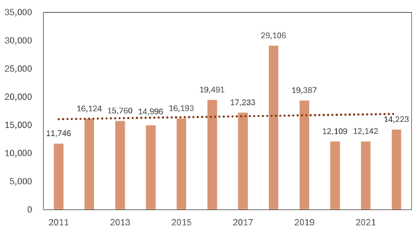
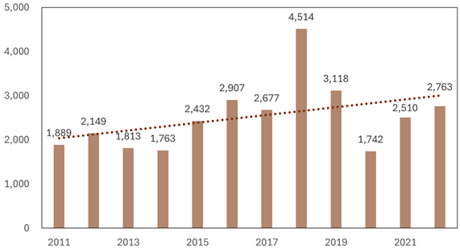
01
연구 배경 및 필요성
경기도 폭염 현황
폭염으로 인한 온열질환 발생과 인명피해 증가
전국에 비해 경기도의 온열질환자 수는 더 빠르게 증가함
2011~2022년 연평균 증가율 : 전국 1.8%, 경기도 3.5%
최근 3년(2020~2022년) 연평균 증가률 : 전국 8.4%, 경기도 24.9%
온열질환은 열로 인해 발생하는 급성질환을 의미하며, 열사병, 열탈진, 일사병, 열경련, 열실신, 열부종, 열발진 등을 포함함
<전국 온열질환자 수 추이>
<경기도 온열질환자 수 추이>
자료 : 국민건강보험공단 온열질환 데이터 (2023), 저자 작성.

Slide 3
01
연구 배경 및 필요성
경기도 폭염 현황
연령, 장소, 직업 등에 따라 온열질환 양상의 현저한 차이를 보임
2023년 사망자 총 32명 중 80세 이상이 50.0% 차지, 실외 발생환자가 81.3%를 차지함
2023년 총 온열질환자의 발생장소는 실외가 2,243명(79.6%)으로 실내575명(20.4%)보다 3.9배 많음
직업별로는 단순노무종사자가 21.0%, 무직 12.1% 농림어업숙련종사자 8.8% 순으로 가장 많았음
<전국과 농촌의 온열질환 사망확률 (2015-2022)>
구분 | 전국 |  |  | 농촌
발생년도 | 온열질환자 인원(명) | 온열질환 사망자(명) | 사고 발생시 사망확률 | 온열질환자 인원(명) | 온열질환 사망자(명) | 사고 발생시 사망확률
2015 | 1,056 | 11 | 1.0% | 207 | 6 | 2.9%
2016 | 2,125 | 17 | 0.8% | 359 | 4 | 1.1%
2017 | 1,574 | 11 | 0.7% | 289 | 4 | 1.4%
2018 | 4,526 | 48 | 1.1% | 544 | 12 | 2.2%
2019 | 1,841 | 11 | 0.6% | 296 | 6 | 2.0%
2020 | 1,078 | 9 | 0.8% | 233 | 3 | 1.3%
2021 | 1,376 | 20 | 1.5% | 177 | 5 | 2.8%
2022 | 1,564 | 9 | 0.6% | 252 | 2 | 0.8%
평균 | 1,893 | 17 | 0.9% | 295 | 5 | 1.8%
자료 : 질병관리청 - 폭염으로 인한 온열질환 신고현황 연보 (2016~2022), 저자 재구성

Slide 4
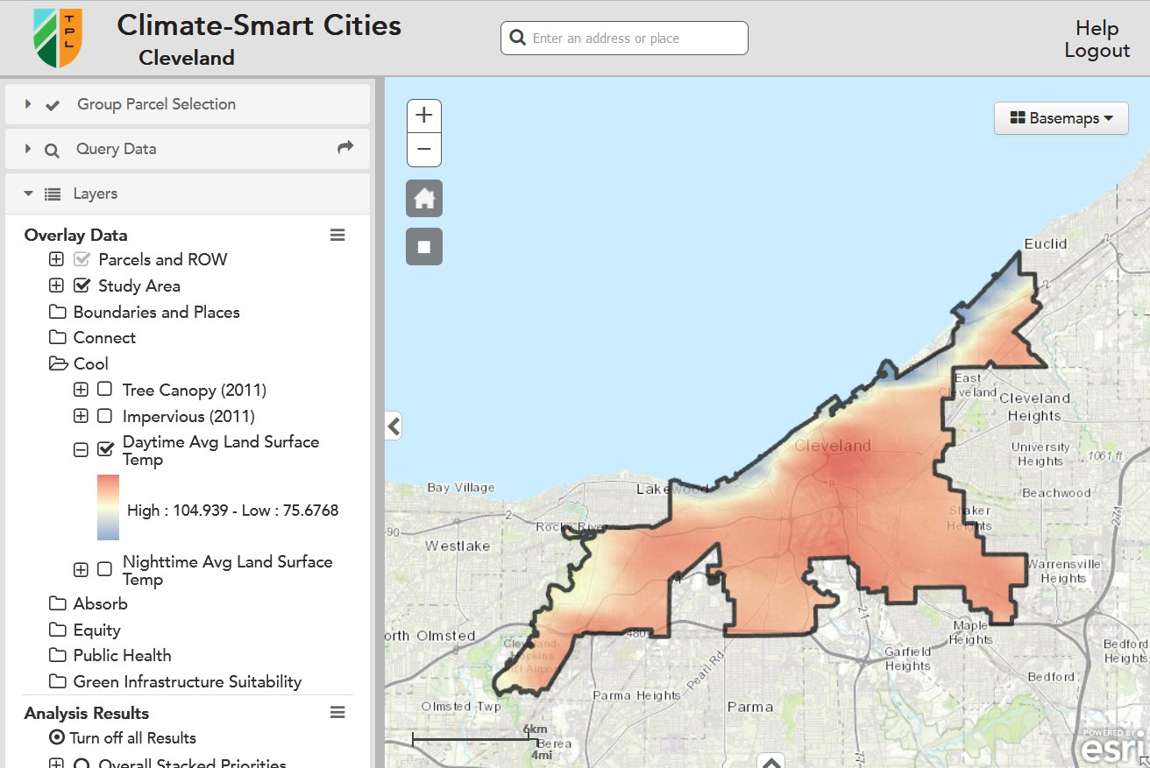
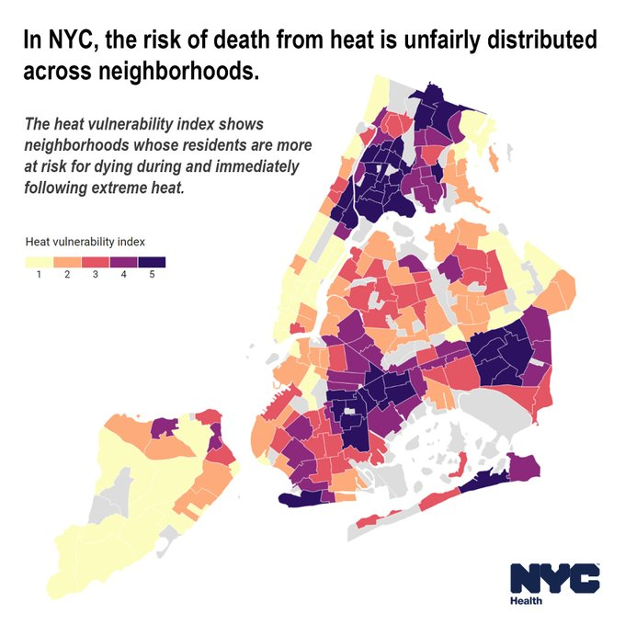
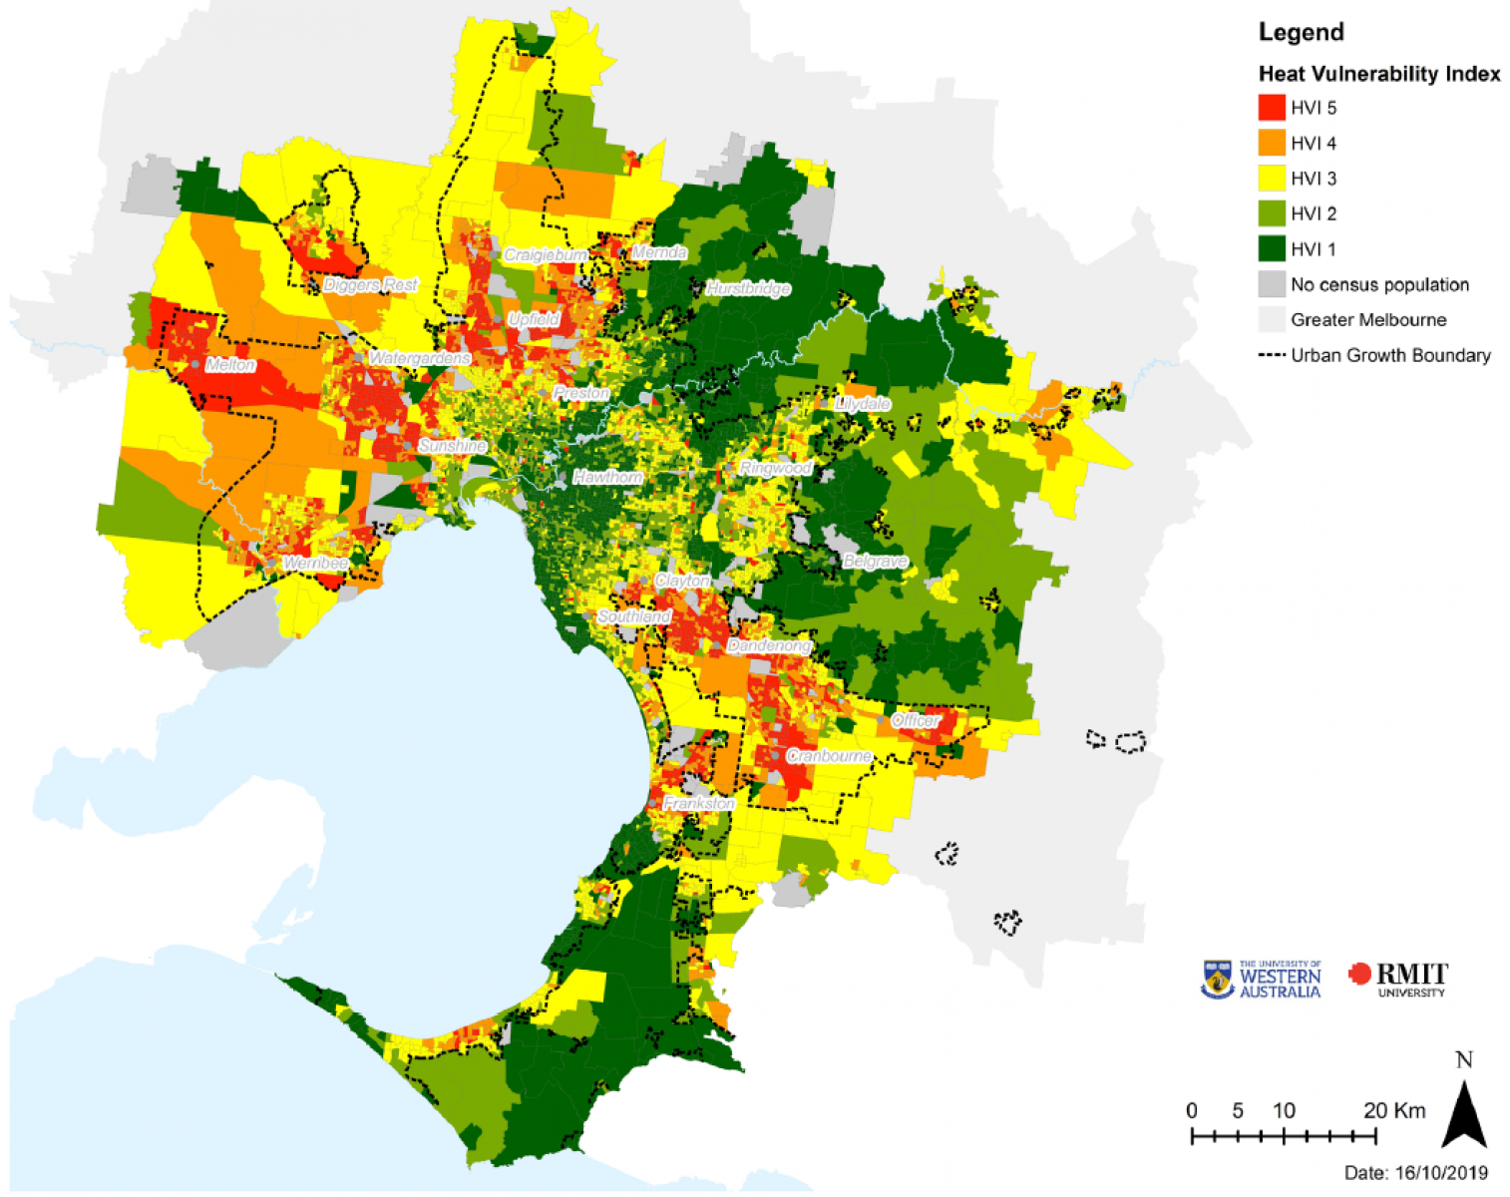
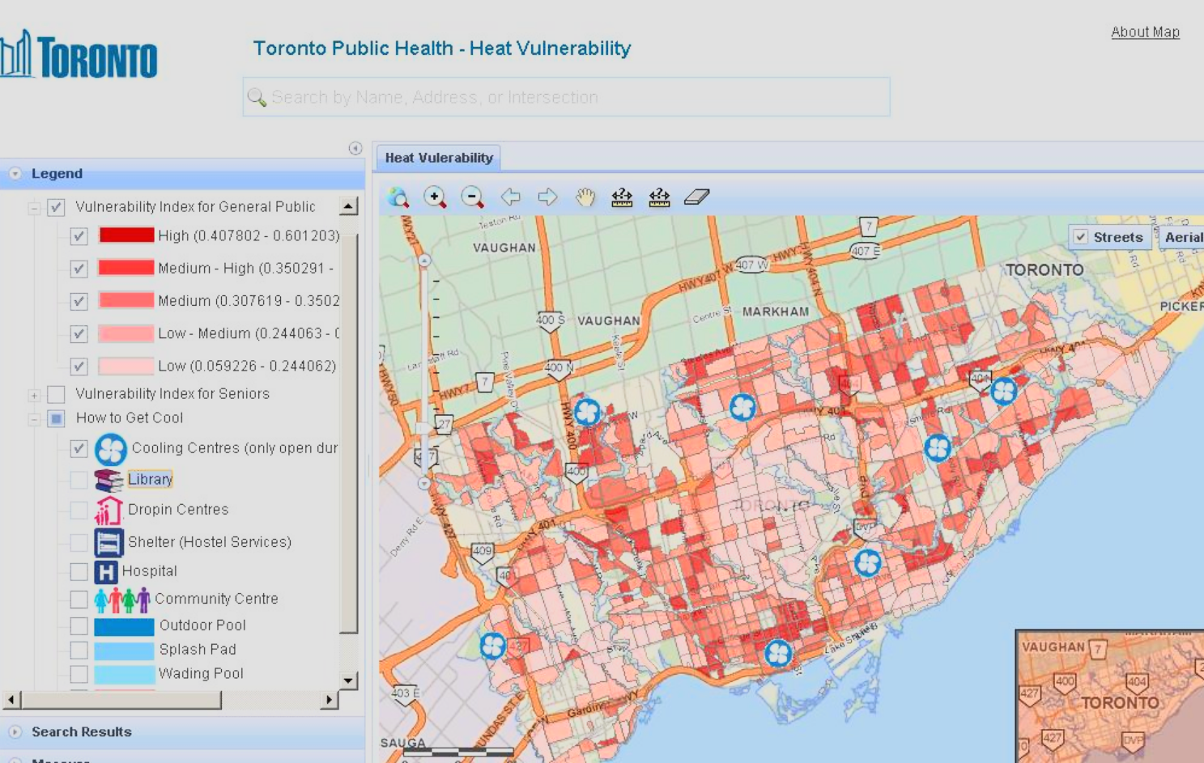
01
연구 배경 및 필요성
폭염 관련 국외정책 사례
폭염 취약성 분석 해외사례
지역별 열쾌적성 평가 정보를 바탕으로 인구, 사회, 경제적 데이터를 분석하여 폭염 취약 지역 및 계층을 파악하고 대응 정책을 추진중임
구 분 | 미국 다수의 도시 |  | 호주 멜버른 |  | 캐나다 토론토
공간분석기반 폭염대응 정책을 위한 의사결정 지원도구 | Climate-Smart Cities Heat Vulnerability Index(HVI) |  | Cooling and Greening Melbourne Map |  | Toronto Heat Vulnerability Map
지역의 열 쾌적성 분석에 활용된 데이터 | 공간자료: LANDSAT 활용 |  | 공간자료: LANDSAT 8 활용 |  | 공간자료: LANDSAT 활용
 | 지표면 온도
 | 주야 시간대 핫스팟 녹지율 인구밀도 구옥 비율 | 주변 개발현황 주변 나지 현황 수관 울폐율 불투수성포장 | 토지피복 녹지율 인구밀도 |  | 공원 접근성 나무 그늘 고층 주거 건물 구축 고층 건물 내 임대율 인구 밀도
지역 인구의 폭염 대응 능력을 평가하기 위한 지표 | 폭염 취약 연령 장애인 가족 한부모 가족 독거노인 인종 외국 출생 학력 | 저소득층 고용 현황 임대료 자차 소유 영어구사능력 특정 질환 유무 | 폭염 취약 연령 장애인 한부모 가족 학력 저소득층 고용 현황 | 직업군 주택 형태 임대료 자차 소유 영어구사능력 | 폭염 취약 연령 노인 인구 독거노인 저소득층 어린이 장애인 인종 | 학력 저소득층 주거비용 영어구사능력 최근 이민 인구 응급실 방문이력
<Climate-Smart Cities>
<Heat Vulnerability Index>
<Cooling and greening Melbourne map>
<Toronto Public Health- Heat Vulnerability Map>

Slide 5
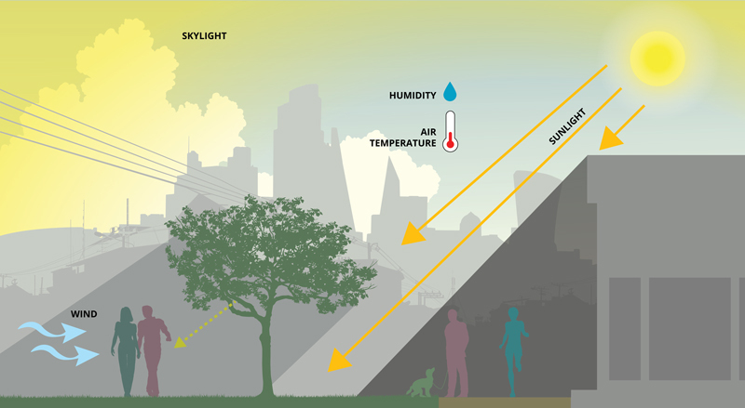
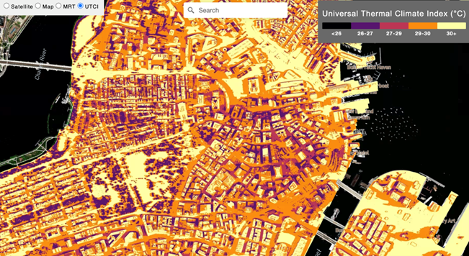
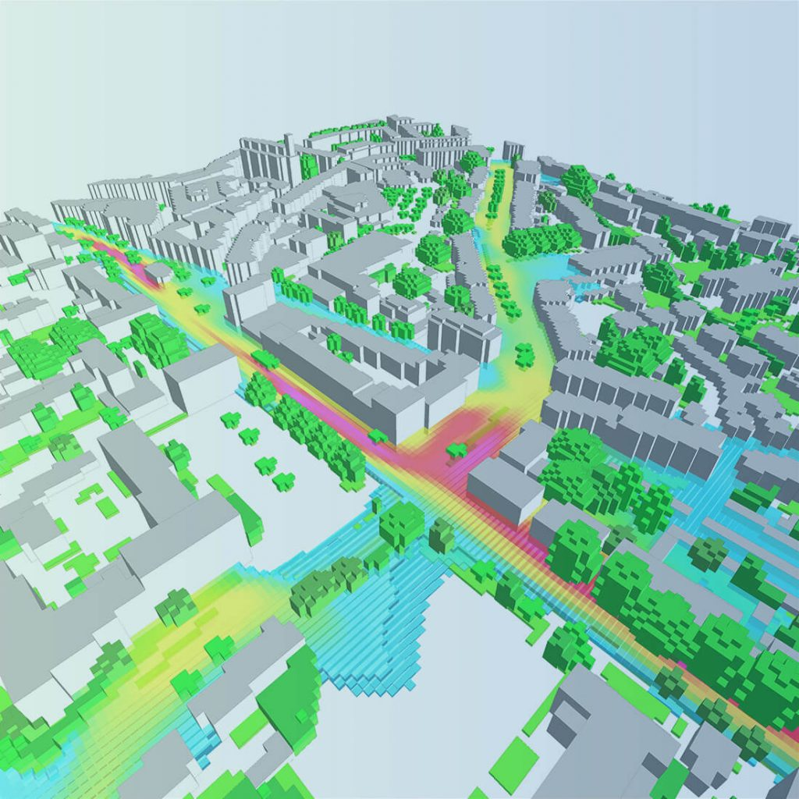
02
연구 목적
경기도 열쾌적성 평가 연구 목적
경기도 열쾌적성 평가 공간정보 구축 목표
3차원 모델 기반의 고해상도 공간 정보를 구축함으로써 경기도 기후위기대응 정책 자료로 활용하고자 함
10m 급 해상도 공간정보
도시 물리 특성 반영 (3차원 도시모델 반영, 그림자, 도시내 태양복사량 )
실측 기후데이터 반영(기온, 습도, 풍속, 방향)
실제 폭염 발생시 현황을 가정한 정보 구축
취약 지역내 인구 현황
UMEP

Slide 6
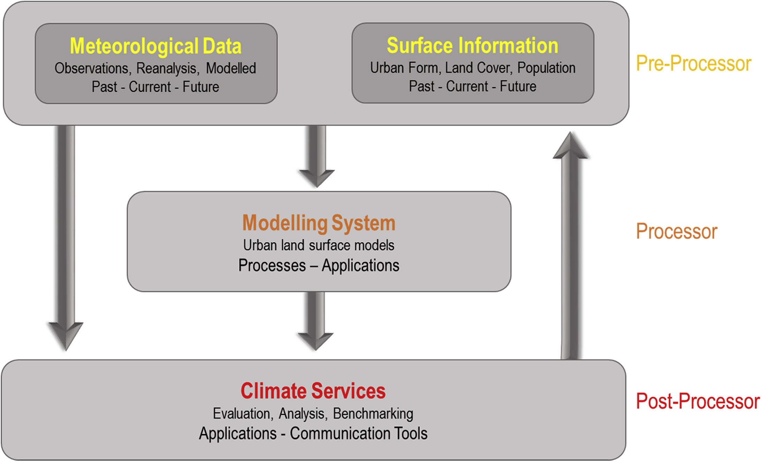
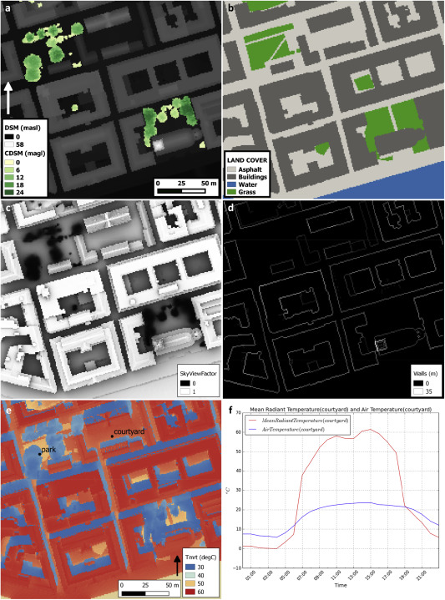
03
연구 방법
경기도 열쾌적성 평가 방법
UMEP - Urban Multi-scale Environmental Predictor (Lindberg et al., 2018)
광역 및 도시 단위 열쾌적성 분석 tool
UMEP은 스웨덴 Gothenburg 대학에서 개발되어 도시의 열환경과 미세 기후를 시뮬레이션함
도시 미기후 및 3차원 지형 정보를 통해 사람이 느끼는 열체감 평가에 활용됨
QGIS기반의 오픈소스 프로그램
d
[Structure of UMEP(Urban Multi-scale Environmental Predictor)
(Lindberg, Fredrik, et al. ,2018)]
(a) digital surface models (DSM and CDSM), (b) ground cover, and UMEP derived data (c) sky view factor from buildings and vegetation, (d) Tmrt (°C) results for 1 p.m )(Lindberg, Fredrik, et al. ,2018)

Slide 7
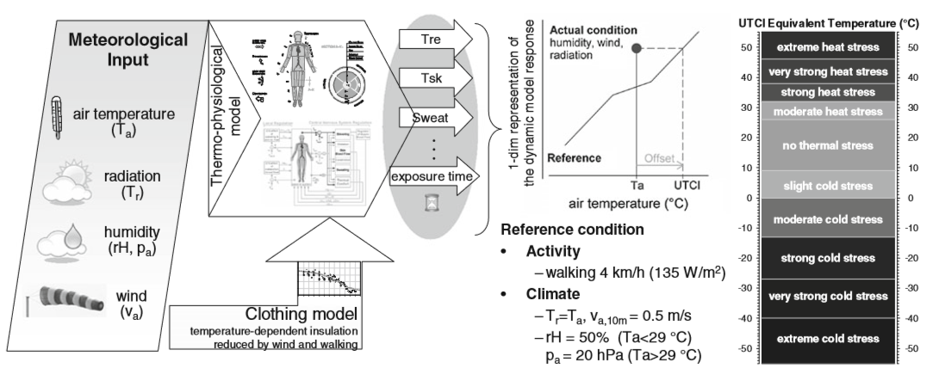
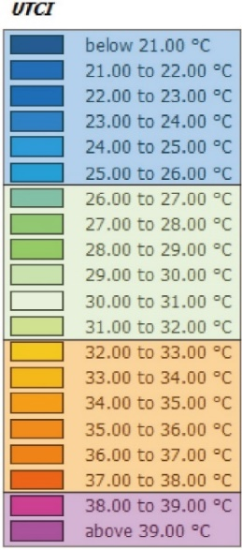
03
연구 방법
경기도 열쾌적성 평가 방법
광역 및 도시 단위 UTCI 기반 열 쾌적성 지도 구축
UTCI 기반의 열쾌적성 평가
UTCI (Universal Thermal Climate Index)는 열 쾌적성을 나타내는 지표로 개인이 놓인 열환경에 대해 만족하는 상태를 의미함
온도, 습도, 공기 흐름 및 개인적 특성과 같은 다양한 요인의 영향을 받는 주관적인 인식 정도를 뜻함
지수를 통한 열 쾌적성 평가 정량화 : 현재 실외 열 쾌적성을 계산하는 지수 중, 가장 광범위하게 사용되는 UTCI를 사용함
UTCI는 환경적 요인에 해당하는 기온, 평균복사온도, 습도, 풍속과, 개인적 요인에 해당하는 대사율 및 의복수준을 변수로 산출됨
단위는 ℃를 사용함
열스트레스
없음
적당한
열스트레스
강한
열스트레스
매우 강한
열스트레스
[ Principles and classification of universal thermal climate index (UTCI) (Bröde, Peter, et al., 2012)]

Slide 8
03
연구 방법
경기도 열쾌적성 평가 방법
UMEP을 활용한 경기도 도시 단위 열쾌적성 평가
항공 LiDAR 기반의 다양한 모델을 구축함 (DEM, DSM, BDSM, CDSM, 건물벽방위, SVF)
광역 도시생태현황지도를 활용하여 세부적인 토지이용 특성을 반영함
기상청의 실측정 데이터를 함께 입력함
원격탐사 자료
31개 지자체별 실측 기상 자료
Mean Radiant Temperature (Tmrt)
경기도 항공 LiDAR 데이터
기온 및 상대습도
모든 방향에서 인체가 받는 복사에너지의 평균 온도
기계학습 기반 점군 분류
(지면, 식생, 건물)
풍향 및 풍속
개인 특성 변수
수치표면모델(DEM)
신체
Physiological Equivalent Temperature (PET)
옷차림
평균적인 건강한 성인이 특정 기상 조건에서 느끼는 체감 온도
식생 DSM
토지피복 자료
지표면 및 건물 DSM
광역 도시생태현황지도
건물 높이
건물 벽 방위
도로, 건물, 식생, 나지, 수역
Universal Thermal Climate Index (UTCI)
세계 공통의 열쾌적성 지수 – 국제표준화 지향
천공 개폐율(SVF)
UMEP의 태양복사모델

Slide 9
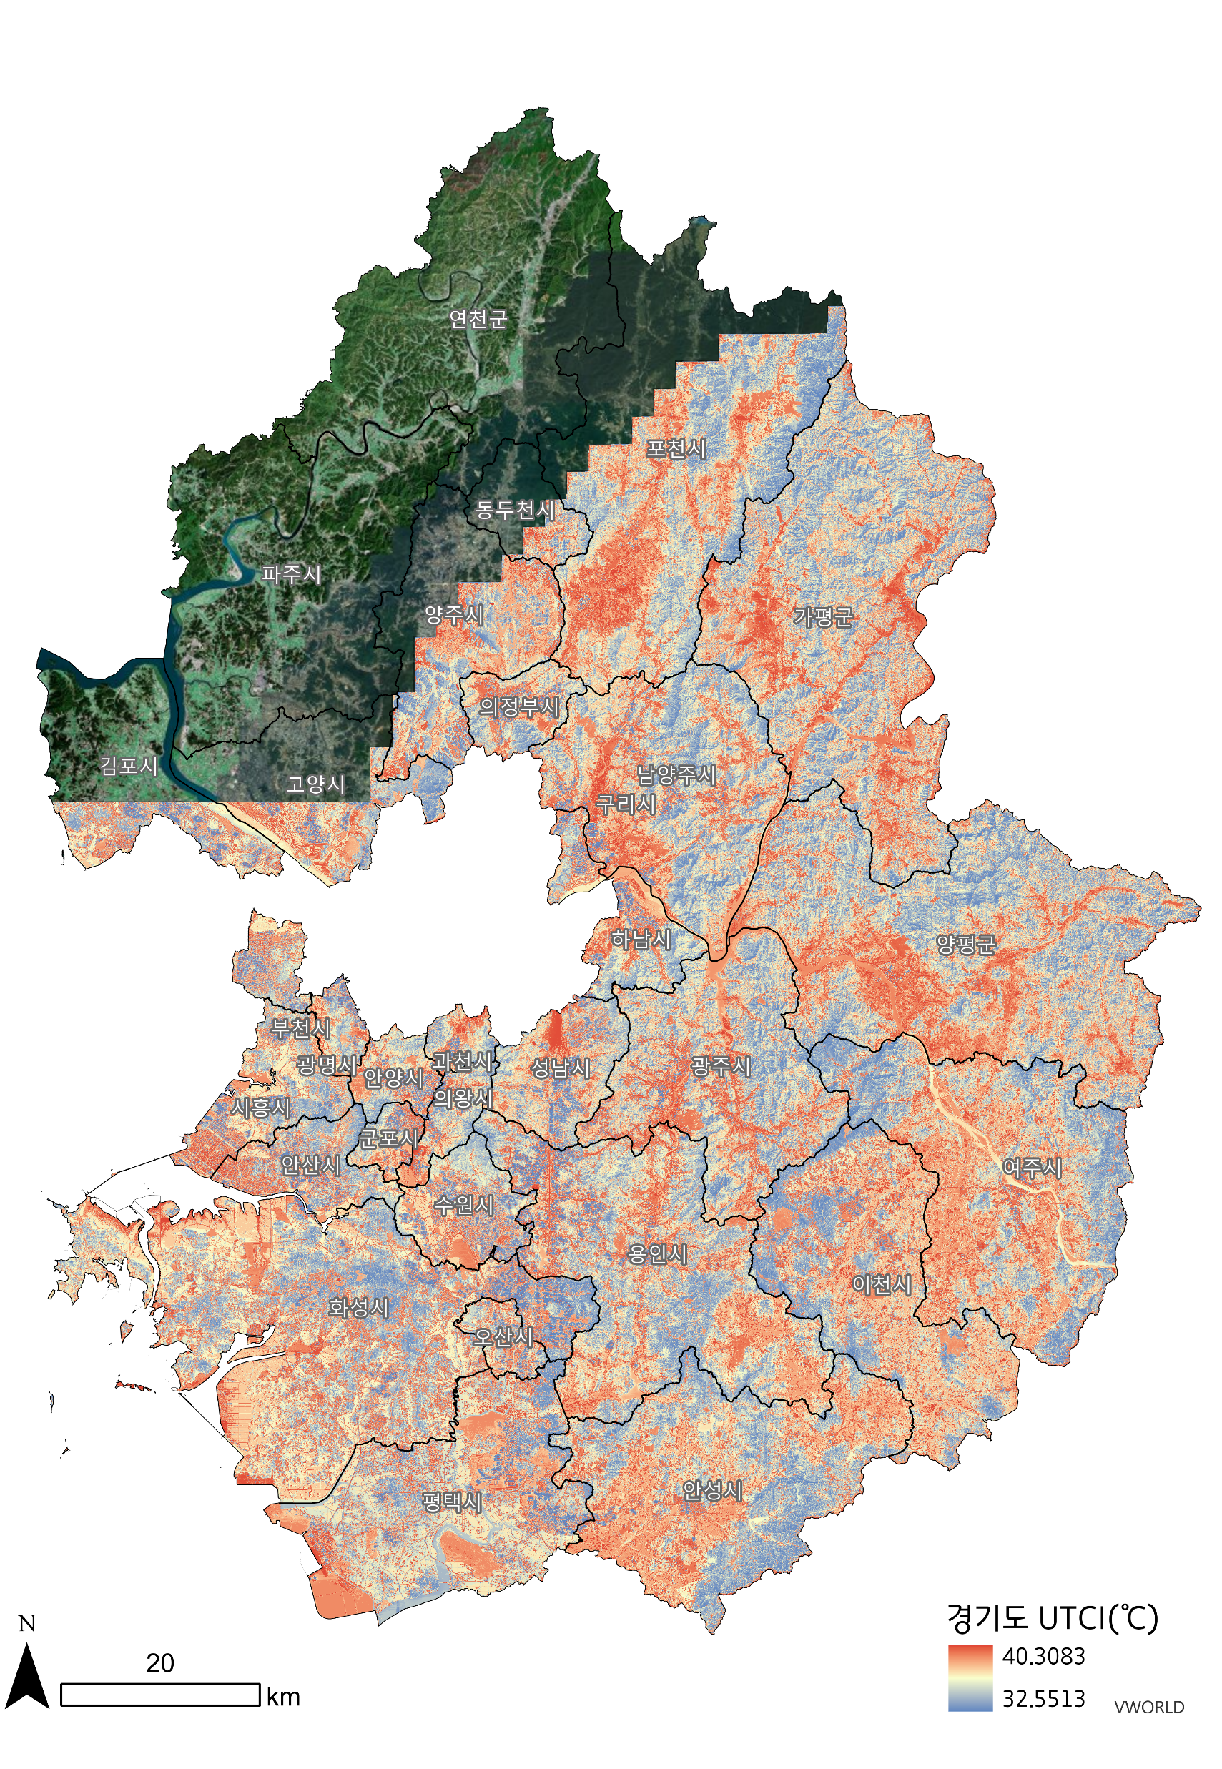
04
연구 결과
경기도 열쾌적성 분석 결과
UMEP 활용 열환경 분석 결과
경기도 전체 UTCI 분포 (2024.08.27 기준)
최소 : 32.55℃ (32℃ 이상 시 열스트레스 발생)
최대 : 40.31℃
평균 : 36.40℃ ± 1.14
취약지역 설정 기준
폭염시 시뮬레이션으로, UTCI 기준으로는 거의 모든 지역이 취약지역으로 분석됨
취약지역 설정 기준에 대한 추가적인 논의가 필요함
절대평가 or 상대평가
기온 외의 반영 가능 변수 (인구, 건설현장 등의 취약 시설)

Slide 10
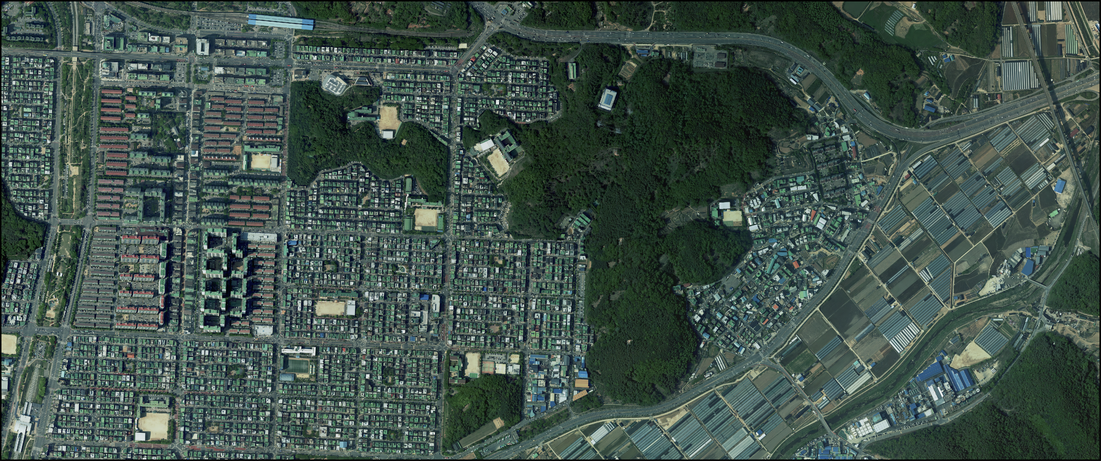
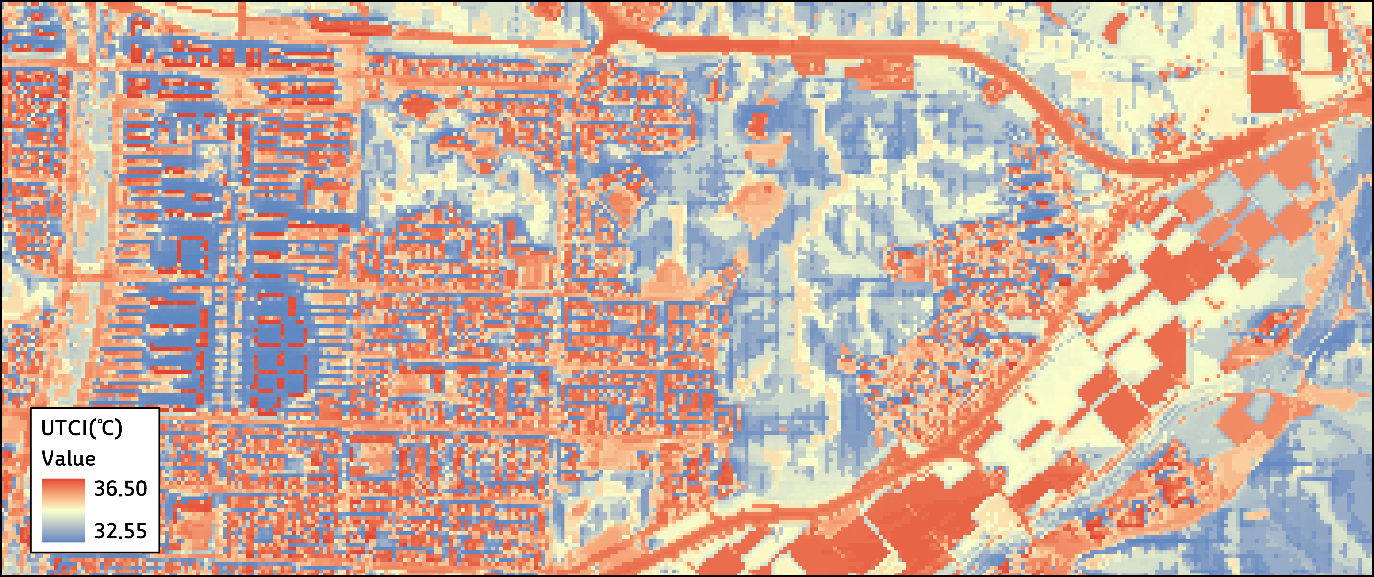
04
연구 결과
경기도 열쾌적성 분석 결과
건축물 형태 따른 열쾌적성 차이
안산시 일대
저층주택단지보다 중·상층 건물군의 체감온도가 낮음
건물군 내 녹지의 양과 식생 높이에 따라 주변 열쾌적성이 달라짐
건물군 배치에 의한 바람효과로 체감온도에 영향을 미칠 수 있음
건물 높이에 의한 그림자 형성으로 그늘 효과가 발생함
경작지 유형(논, 밭, 비닐하우스 등)에 따라 열환경 차이가 발생함

Slide 11
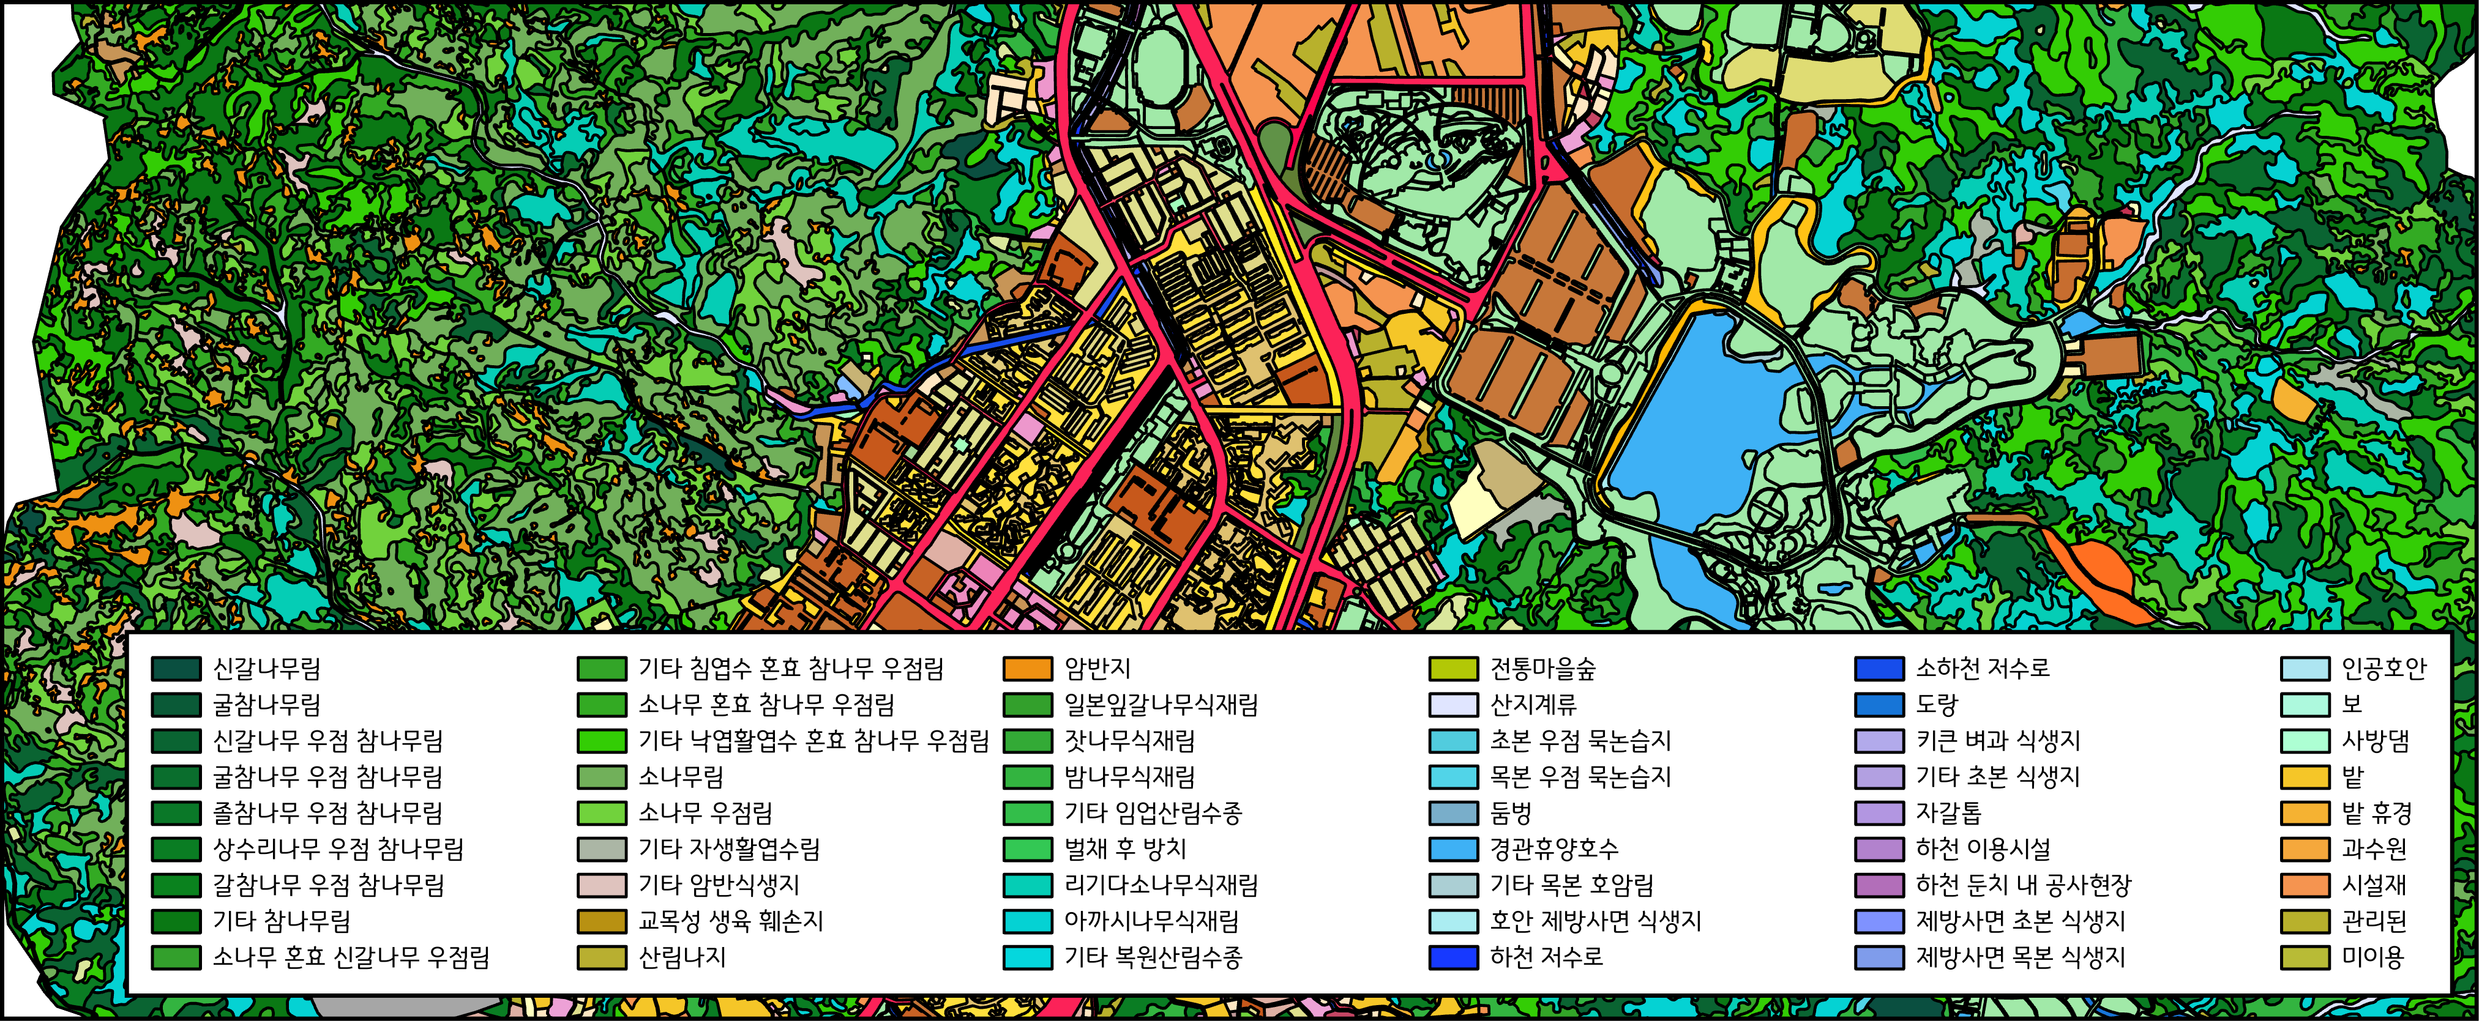
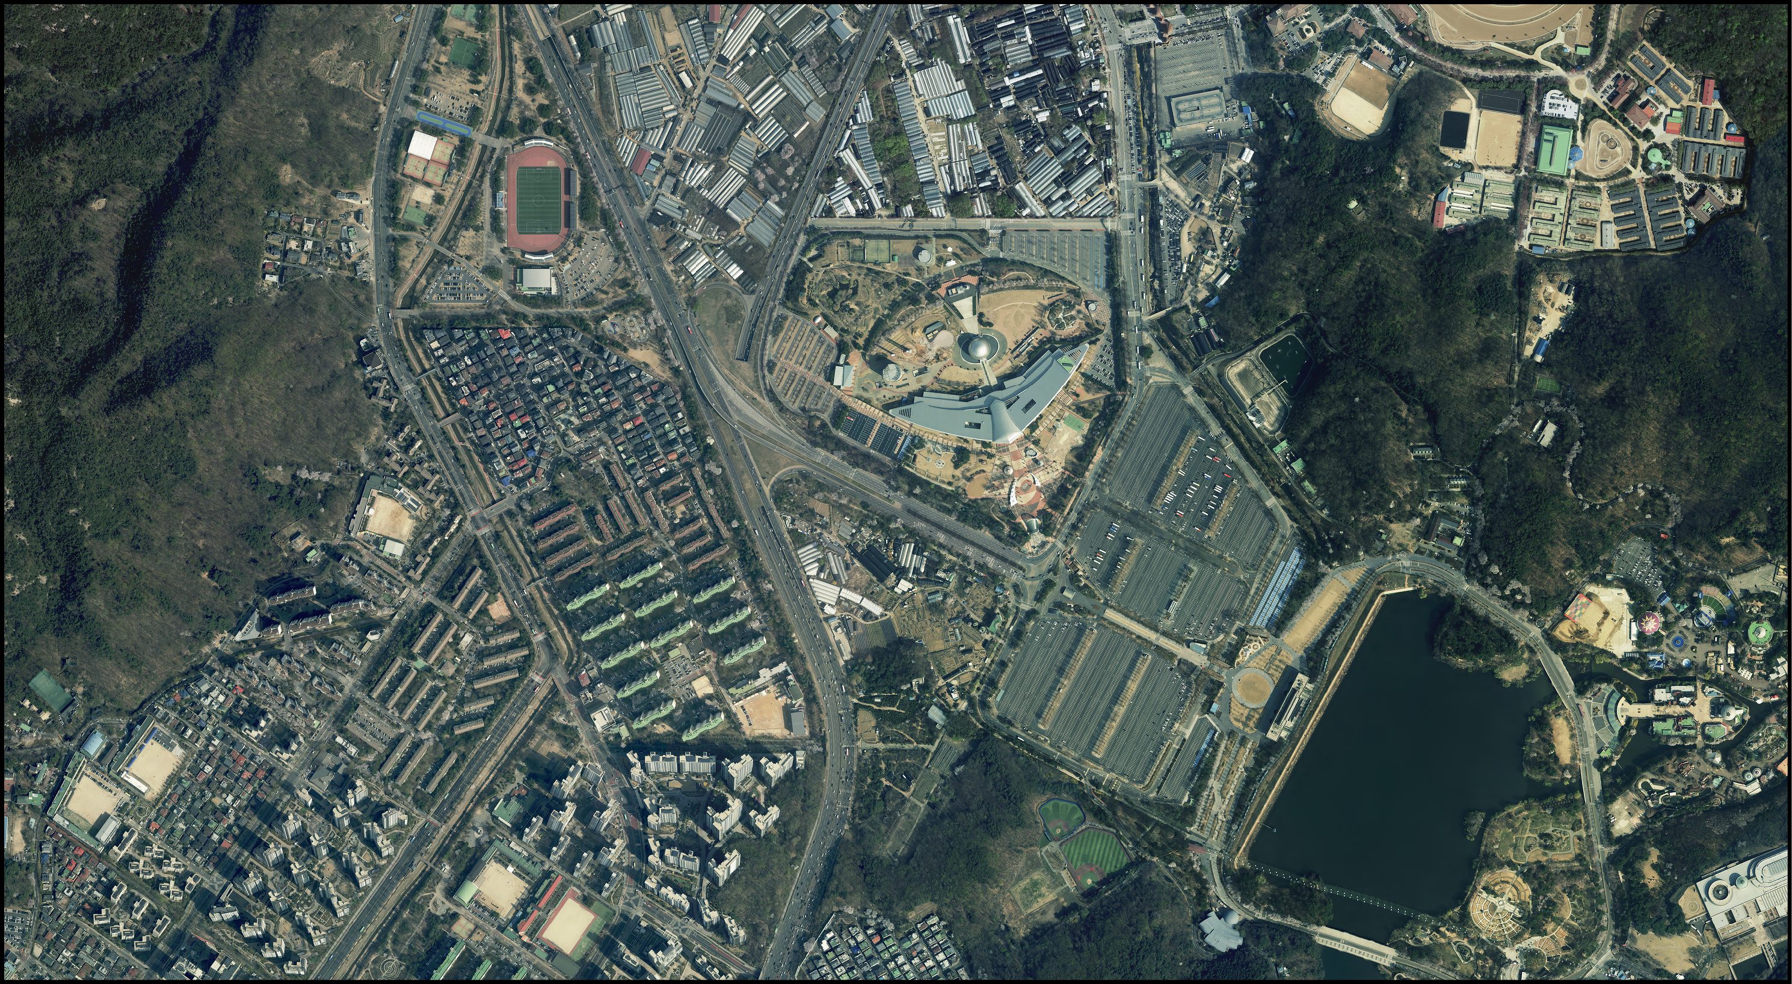
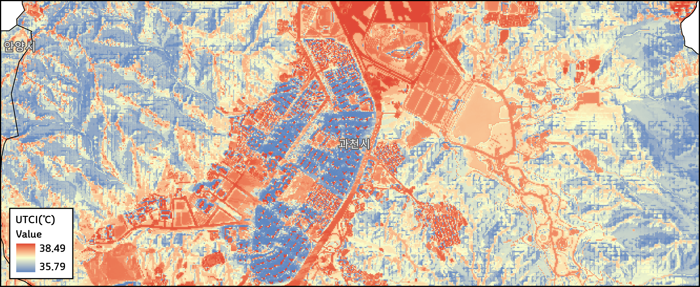
04
연구 결과
경기도 열쾌적성 분석 결과
토지피복에 따른 열쾌적성 차이
과천시 일대
식생 및 산림에 의한 온도 저감 효과가 확인됨
식생 밀도가 낮은 능선을 따라 열환경이 상대적으로 높게 나타남
식생이 없는 주차장 및 일반도로 등에서는 높은 열환경이 확인됨
공원, 산림 등의 녹지가 인근 지역에 긍정적인 영향을 미침
호소, 하천의 경우 물에 의한 반사만 고려되고, 증발로 인한 온도 저감 효과는 고려되지 않는 한계가 있음

Slide 12
04
연구 결과
경기도 열쾌적성 분석 결과
시군구별 UTCI 지수 분석 및 정책 우선순위 지역 도출
순위 | 시군명 | 최저 UTCI | 최고 UTCI | 평균 UTCI
1 | 평택 | 39.36 | 40.31 | 38.20
2 | 오산 | 36.43 | 40.23 | 38.15
3 | 하남 | 36.44 | 39.84 | 37.91
4 | 여주 | 36.20 | 39.73 | 37.75
5 | 안성 | 36.01 | 39.82 | 37.68
︙
27 | 동두천 | 34.39 | 37.06 | 35.80
28 | 포천 | 34.17 | 37.05 | 35.75
29 | 양주 | 33.79 | 35.65 | 34.87
30 | 안산 | 32.55 | 36.50 | 34.45
31 | 가평 | 32.98 | 36.17 | 34.36
시군별 UTCI(Universal Thermal Climate Index, 열쾌적지수)를 분석한 결과, 최저, 최고, 평균값에 따라 지역 간 열환경 차이가 뚜렷하게 나타남
분석 결과, 평택시, 오산시, 하남시, 여주시, 안성시는 경기도 31개 시군 중 평균 UTCI가 높고 최고 UTCI 역시 높은 수준으로 나타나, 열환경 개선을 위한 집중 관리가 요구됨 - 평균 UTCI가 높은 지역일수록 여름철 체감온도가 높아져 열쾌적성이 저하될 가능성이 크며, 이들 지역에 대한 우선적인 정책 대응이 필요함 - 반면, 가평군, 안산시, 양주시 등은 상대적으로 평균 UTCI가 낮아 열쾌적성 측면에서 비교적 양호한 환경을 유지하고 있는 것으로 해석됨
분석을 바탕으로 각 시군의 기후 특성과 공간 구조를 고려한 맞춤형 열환경 개선 정책 수립이 필요함

Slide 13
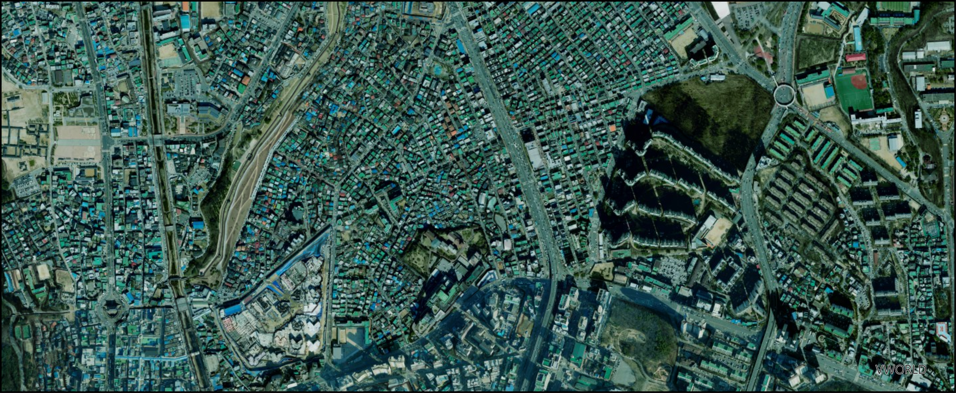
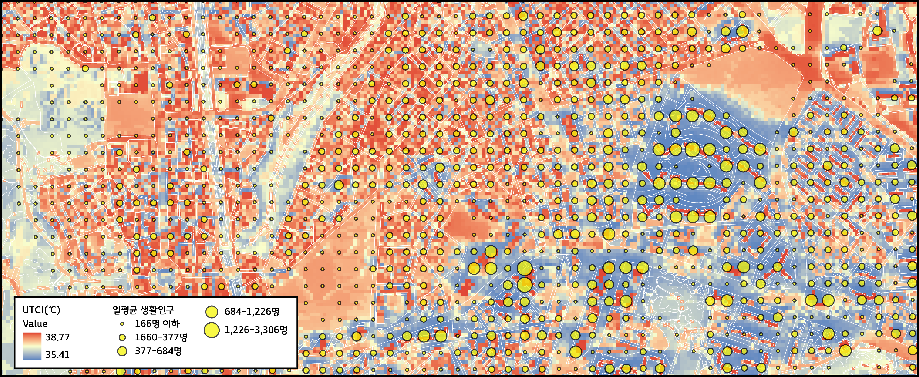
04
연구 결과
경기도 열쾌적성 분석 결과
정책지원을 위한 기후 취약지역인구 분석
수원시 일대
생활인구 기반 열쾌적성 취약지역 진단 - 열스트레스가 강한 지역(취약지역)에 일평균 생활인구 수를 결합하여, 해당 지역의 인구 규모와 밀집 특성을 반영한 실질적 취약성 평가 수행 - 단순 환경지표가 아닌, 생활 실태를 고려한 열쾌적성 분석으로 정책 활용성 제고
정책 및 사업 의사결정 지원 도구로의 활용 - 취약인구 밀집지역에 대한 지원 사업 추진 시 노후주택 개선, 무더위 쉼터 조성 등 공간적 우선순위 설정 가능

Slide 14
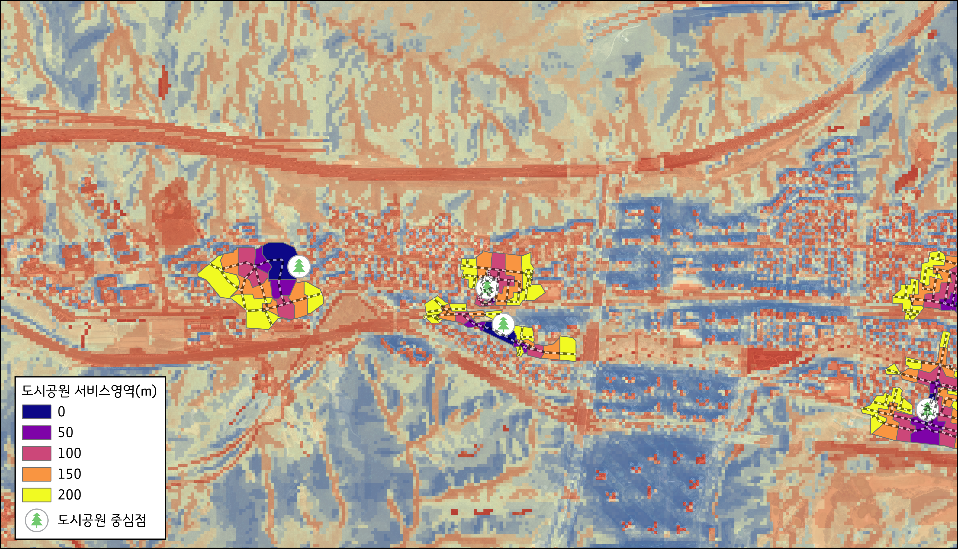
05
연구 의의 및 활용가능성
열쾌적성 평가 기반 공간환경계획 활용
기후 대응형 정책 수립을 위한 활용 방안
열쾌적성 분석 결과를 바탕으로 건물군의 높이, 방향, 간격, 녹지 등 도시 구조 전반에 대한 검토가 가능하며, 결과를 바탕으로 환경계획, 도시계획, 재해취약성 분석 등 다양한 분야에 활용될 수 있음
경기기후플랫폼이 구축한 취약계층 정보와 생활인구 및 유동인구 데이터를 열쾌적성 분석 결과에 중첩함으로써 생활밀착형 정책수립이 가능함 - 기후취약인구 정보(인구, 사회, 경제)와의 연계를 통한 정책 우선순위 설정 - 생활인구/유동인구 정보와의 중첩 분석을 통한 실행사업 추진(살수차, 저감시설, 폭염안내)
열쾌적성 기반 연구·계획 연계 방향
열쾌적성 평가 결과와 지역별 에너지 사용량 연계 분석 - 기후 취약성과 에너지 소비 간의 상관관계를 파악함 - 에너지 바우처 지급 기준을 보다 합리적으로 설정하는 데 활용될 수 있음
열쾌적성을 고려한 관련 계획수립 방안 - 환경계획, 공원녹지기본계획, 재해취약성 검토 등과의 연계가 가능함
폭염 노출 지역
공원 혜택 지역
폭염 비노출 지역

Slide 15
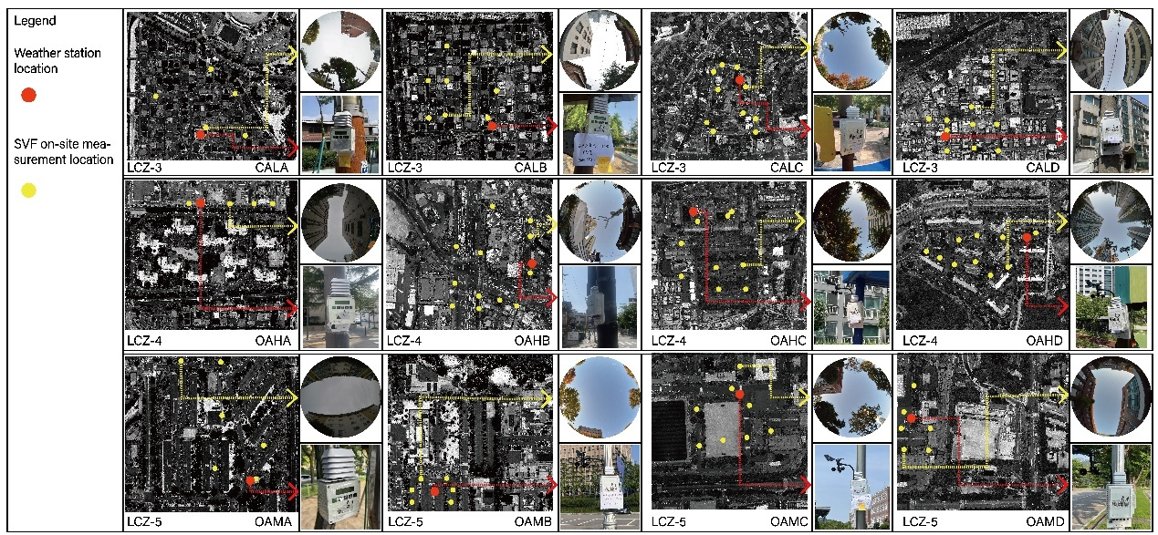
00
부록_분석 결과 검증 및 검토
현장 실측 자료 및 타 시뮬레이션과 비교 분석
ENVI - met
CFD(Computational Fluid Dynamics) 기반으로 도시 내 공간의 열·질량 교환을 정밀 계산
1. 대기 흐름 모사 – 풍속, 난류, 대기 혼합 등 계산
복사 에너지 모사 – 단파/장파 복사, 건물 반사/흡수/방출
지표·식생 상호작용 – 증발산, 뿌리층 수분, 식물 생리 반응 등
현장 실측자료와 UMEP 분석결과 비교분석
현장 실특자료와 ENVI-MET 결과와 비교분석
원격탐사 자료
지자체별 기상 자료
현장 실측 자료
항공 LiDAR 데이터
기온 및 상대습도
천공개폐율(SVF)
기계학습 기반 점군 분류
(지면, 식생, 건물)
풍향 및 풍속
평균 복사온도(MRT)
개인 특성 변수
수치표면모델(DEM)
신체
옷차림
식생 DSM
토지피복 자료
지표면 및 건물 DSM
광역 도시생태현황지도
건물 벽 높이
건물 벽 방위
도로, 건물, 식생, 나지, 수역 분류
평균복사온도(MRT)
평균복사온도(MRT)
ENVI - met
천공 개폐율(SVF)
UMEP-SOLWEIG
검증
열쾌적지수(UTCI)
열쾌적지수(UTCI)

Slide 16
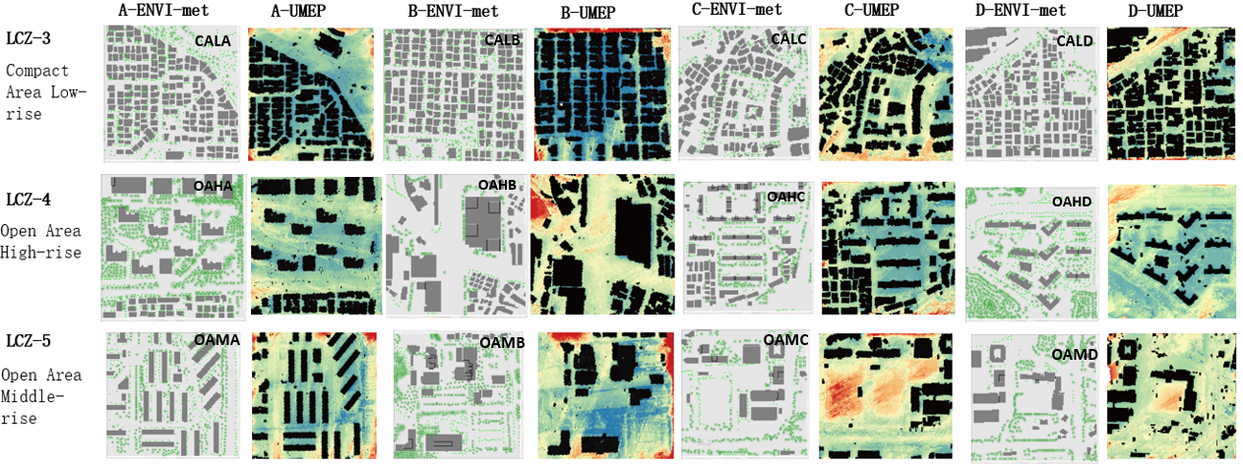
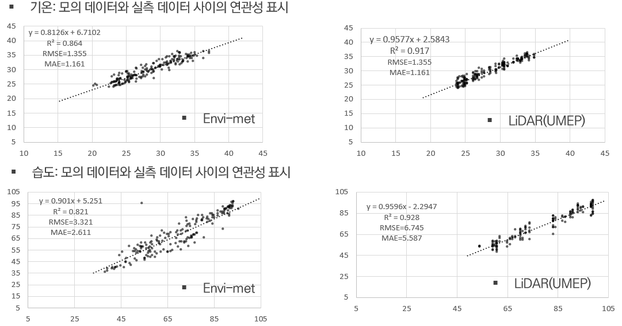
00
부록_분석 결과 검증 및 검토
실측 데이터 기반 기온 및 습도 시뮬레이션 결과 검증
고정밀 LiDAR 데이터를 활용하여 UMEP 모델의 시뮬레이션 정확도가 ENVI-met에 비해 더 적합함
ENVI-met에 비해 UMEP은 다양한 도시 환경 및 특성에서 열쾌적성 시뮬레이션에 더 적합함
모델 교정의 구축 – 실측 이론 검증
ENVI-met과 UMEP의 온습도 모의-실측 데이터 간 상관성 검증
Li, Y et al & Song, Y. (2025). Influences of Urban Forms on Block-Level Thermal Comfort and Its Optimization: A Case Study of Gyeonggi-do, South Korea. Landscape Architecture Academic Journal, 42(02), 42-51. https://doi.org/10.12193/j.laing.2025.02.0042.005

